Slide 1
Складання речень за схемами.
Поширення речень словами і словосполученнями

Slide 2
Скільки б ти не жив, усе життя слід вчитися.
Сенека
Чого б ти не вчився, ти вчишся для себе.
Петроній
Природа так про все подбала, що всюди ти знаходиш, чому вчитися.
Леонардо да Вінчі

Slide 3

Інтерв'ю

Slide 4
Україно Ти для мене диво.
Ти постаєш в ясній обнові, як пісня линеш рідне слово.
Слався рідна Україно наша земле золота!
Запалай мій вогнику крилатий полум’ям привітним і незлим.
Ой Дніпре мій Дніпре широкий та дужий.

Slide 5
А Ви знаєте секрет успішних людей? Насправді, все просто. Головне - дотримуватись дисципліни, щоб не виникало конфліктів. Врівноважено реагувати на різні ситуації та наполегливо йти до своєї мрії. Лише підтримуючи бадьорий дух та життєрадісний настрій можна отримати бажане.
Якщо тобі здається, що ти став ліпший за когось, не принижуй нікого! Дотримуйся справедливості! Адже сьогодні пощастило тобі, але хтозна, як складеться життя завтра, через п’ятдесят років. Пам’ятай, що усі ми одна спільнота, одна держава. Ми маємо підтримувати і допомагати один одному. Не слідкуй за кимось, проявляй свою творчість та уяву. Навіть, коли сумно або щось не виходить, не засмучуйся. Оптимізм – твій супутник на все життя!
Віолетта (учениця 8-В класу)

Slide 6
Робота з тлумачним словником
врівноваженість,
спільнота,
оптимізм,
наполегливість,
конфлікт.

Slide 7
Пташеня
Сьогодні Миколка рано прийшов до школи. На лавці під високою тополею сиділи дівчатка і дивились на дерево. Раптом з гілки знялася пташка і тривожно запищала. На землю впало маленьке пташеня. Воно випало з гніздечка. Миколка був боязким хлопчиком. Але поруч стояли дівчатка і дивились на нього. Хлопчик поклав пташеня за пазуху й поліз на тополю. Він ліз все вище й вище, аж поки не добрався до гніздечка. Ще хвилинка, і пташенятко було врятоване. Дівчатка дивились на Миколку із захопленням.
… … ____ … .
____ … … … .
… ____ … … .
____ … … .
… … ____.

Slide 8
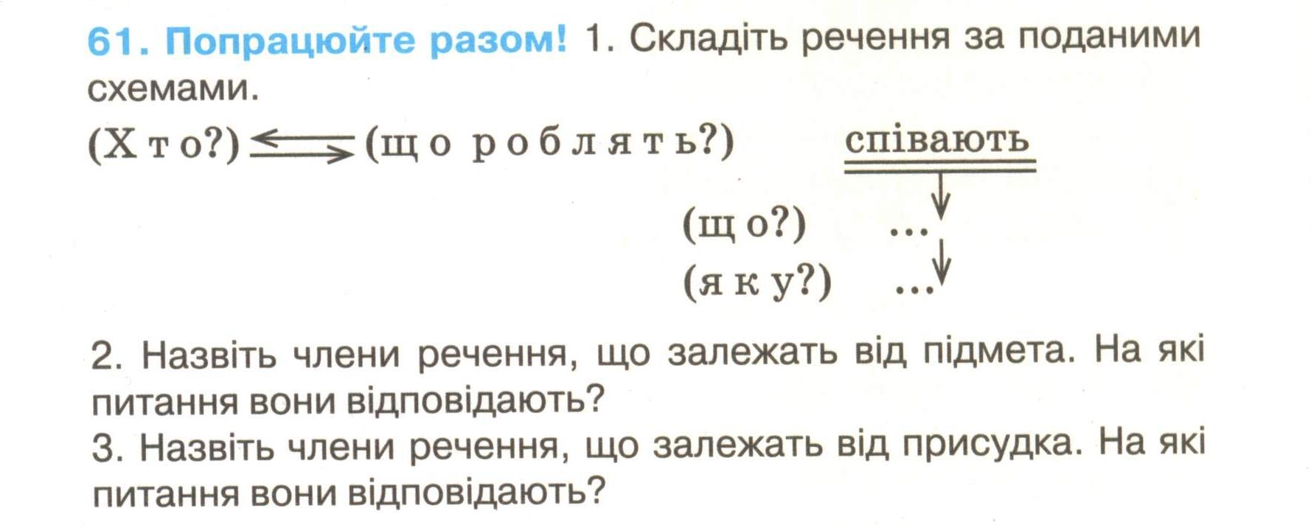
Робота з підручником
Вправа 61, с.33

Slide 9
хто?
що робили?
які?
де?
коли?
хто?
що робить?
яка?
кому?
що?

Slide 10


Барвисте коромисло
За ставком ... хмара. Через усю хмару … . Грають, виграють на ній …, …, …, … стьожки. Немов … коромисло над річкою повисло. Десь за … лісом, на … горі, сидить … велетень Грім-Буревій. Це він тримає в руках … коромисло. Бере … … із ставка, виливає в …, щоб із хмари йшов дощ.

Slide 11
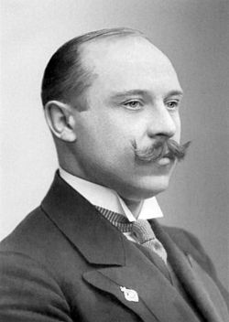
Олекса́ндр Анто́нович Ко́шиць
Хоровий диригент, композитор, етнограф
Народився12 вересня1875
с. Ромашки, Канівський повіт, Київська губернія, (нині Миронівський район, Київська область, Україна)
Помер 21 вересня 1944
(69 років)
Вінніпег, Манітоба, Канада

Slide 12
Сьогодні на уроці я навчився (навчилася)...
Найбільше мені запам’яталося...
Я хочу, щоб на наступному уроці повторилась вправа….
В мене найкраще вийшло….

